Slide 1

Medborgardialog
Riksförbundet HjärtLung Arvidsjaur
Arvidsjaurs kommun
Àrviesjávrien kommuvdna

Slide 2
Presentation
Petra Lestander
IFO-chef
Nya socialtjänstlagen 1 juli 2025
Arvidsjaurs kommun
Àrviesjávrien kommuvdna
Notes:
Inte bara socialtjänsten utan gäller hela kommunen.

Slide 3
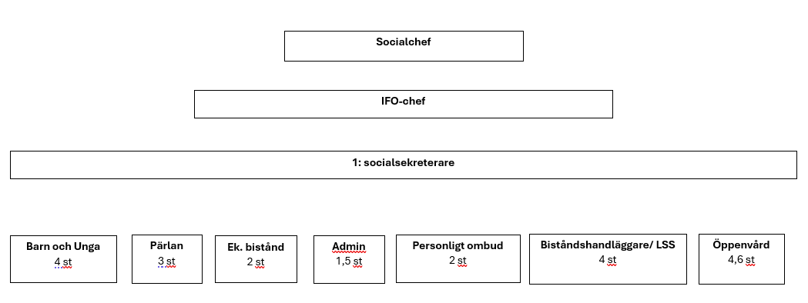
Organisationskarta
Arvidsjaurs kommun
Àrviesjávrien kommuvdna

Slide 4

Presentation
Petra Lestander IFO-chef
Socionomexamen 2010
Bor och arbetar i Arvidsjaur
Arvidsjaurs kommun
Àrviesjávrien kommuvdna

Slide 5
Insatser utan behovsprövning
Samarbetssamtal
Social samvaro
Träffpunkt för personer med boendestöd
Träffpunkt för seniorer
Anhörigstöd vid missbruk
BRA-samtal
Budget och skuldrådgivning
Råd och stödsamtal
Arvidsjaurs kommun
Àrviesjávrien kommuvdna

Slide 6
Medborgardialog
Vad behöver personer med hjärt- och lungsjukdom för stöd från socialtjänsten för att kunna leva ett tryggt och självständigt liv?
Arvidsjaurs kommun
Àrviesjávrien kommuvdna

Slide 7
Medborgardialog
Vilka hinder möter ni idag i kontakten med socialtjänsten eller andra samhällsaktörer — och vad skulle göra det enklare att få rätt hjälp i tid?
Arvidsjaurs kommun
Àrviesjávrien kommuvdna

Slide 8
Medborgardialog
Vilka förebyggande insatser skulle göra störst skillnad för er hälsa och livskvalitet — innan behoven blir akuta?
Arvidsjaurs kommun
Àrviesjávrien kommuvdna

Slide 9
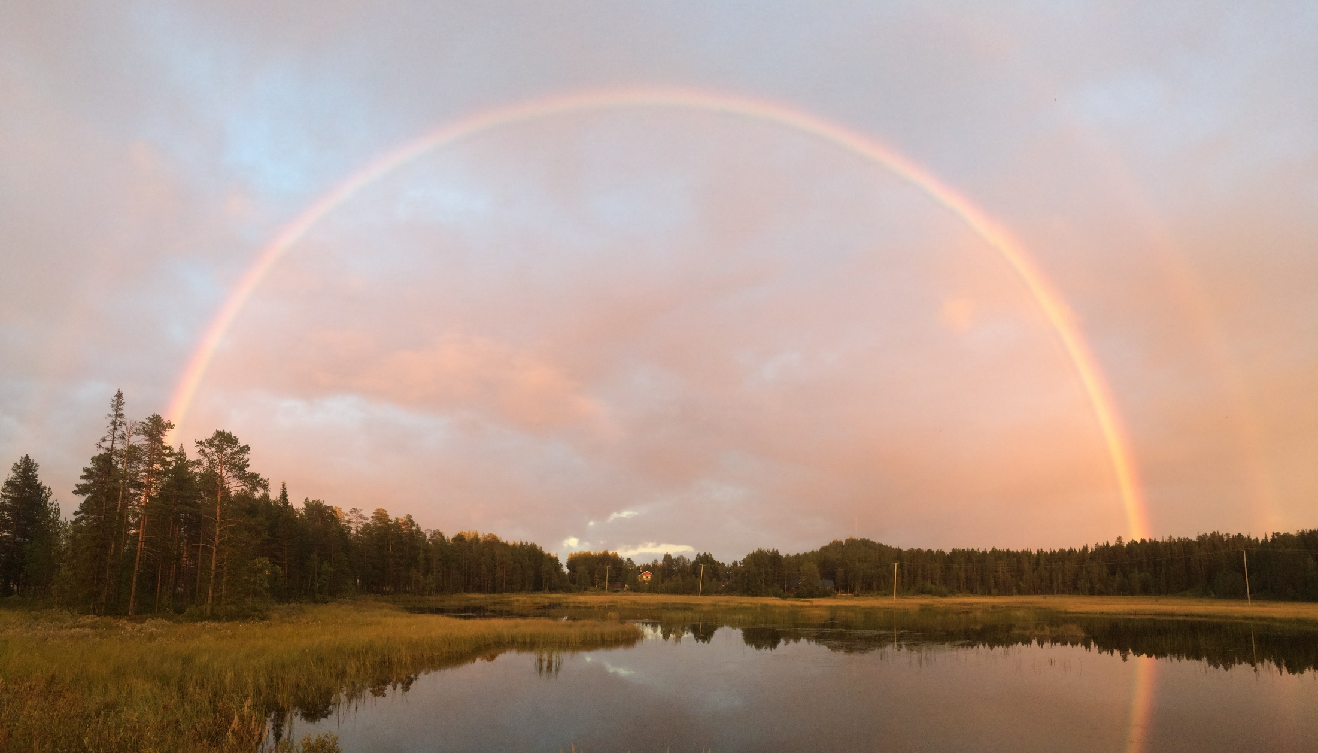
Tack!
Arvidsjaurs kommun
Àrviesjávrien kommuvdna

